Slide 1
Bases de Datos y Entornos

Slide 2
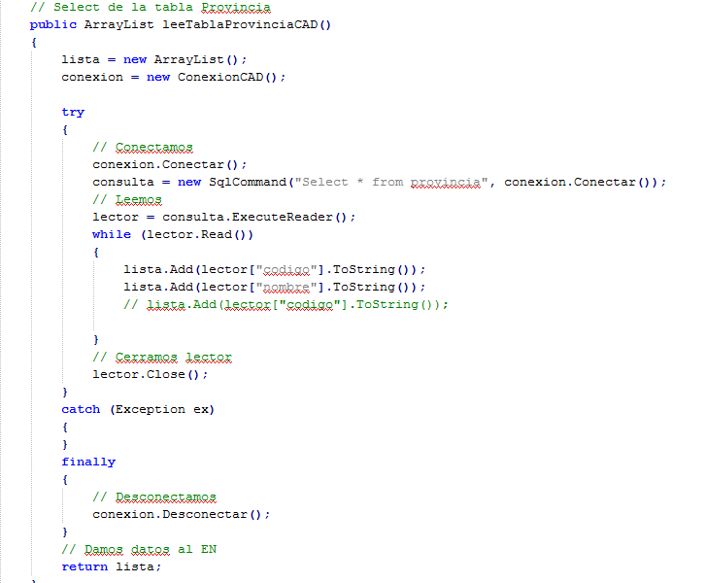
Entorno Conectado
Utilización de Entorno Conectado
Ventajas:
El entorno es más fácil de mantener
La concurrencia se controla más fácilmente
Es más probable que los datos estén más actualizados que en otros escenarios
Inconvenientes:
Debe existir una conexión de red constante
Escalabilidad limitada

Slide 3
Entidad-Relacion Carmander

Slide 4
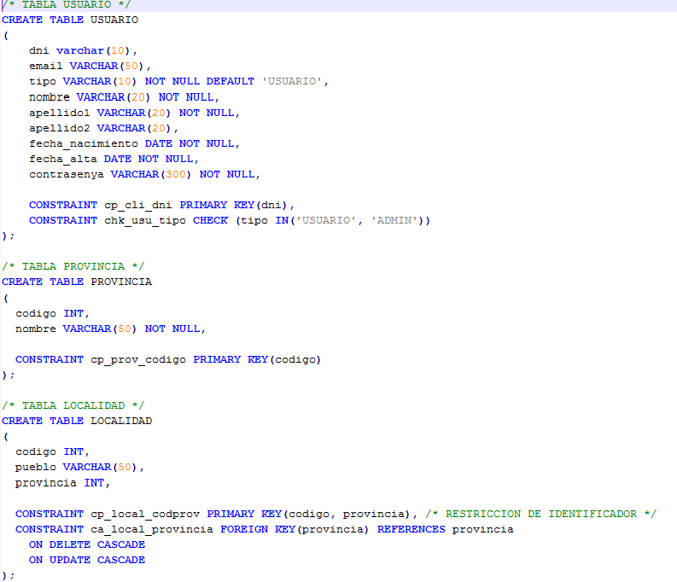
Script BBDD

Slide 5
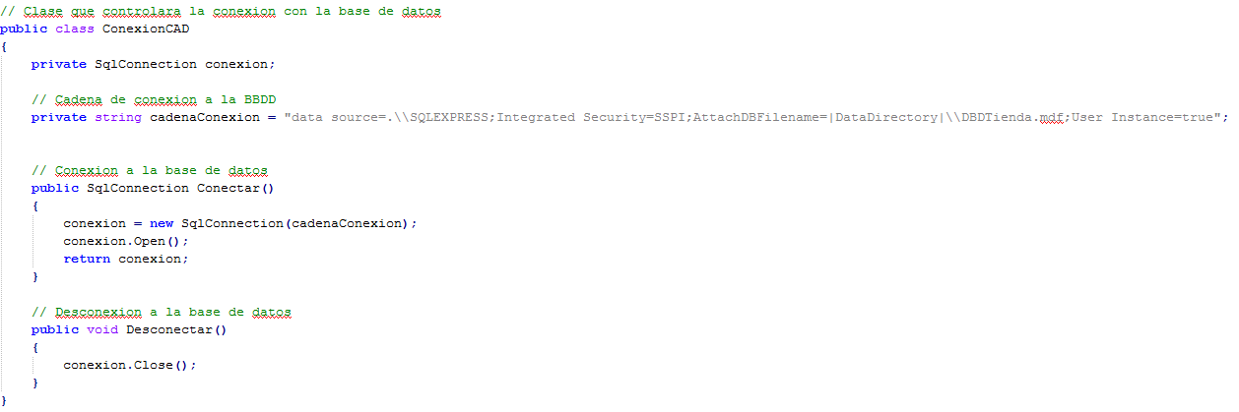
Conexión Capa CAD

Slide 6
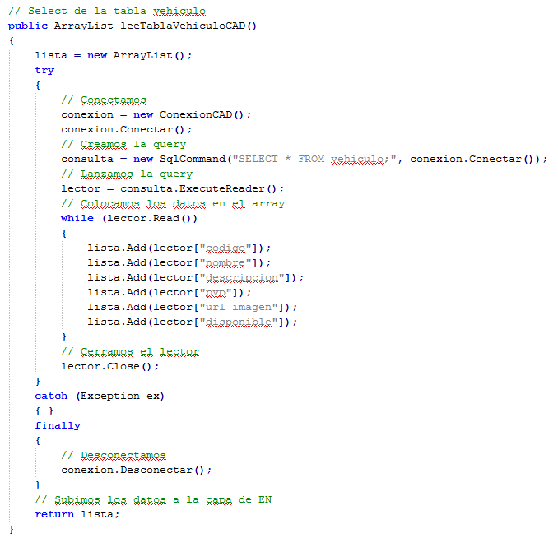
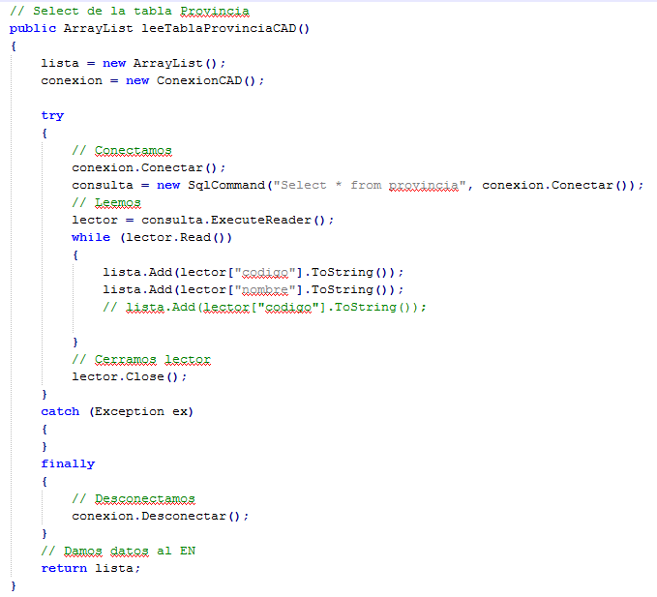
CAD

